Slide 1
Alimentador Pet

Slide 2
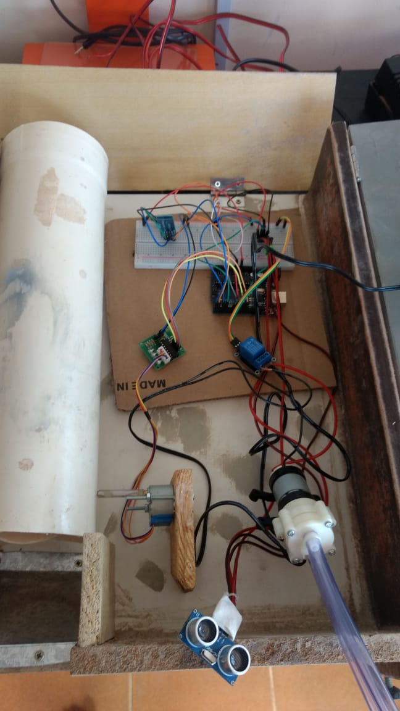
Objetivo
O objetivo do nosso projeto foi criar o Alimentador Pet;

Slide 3
Como surgiu essa ideia?

Slide 4
Dificuldades
Programação;
Montagem da estrutura;
Ligações

Slide 5

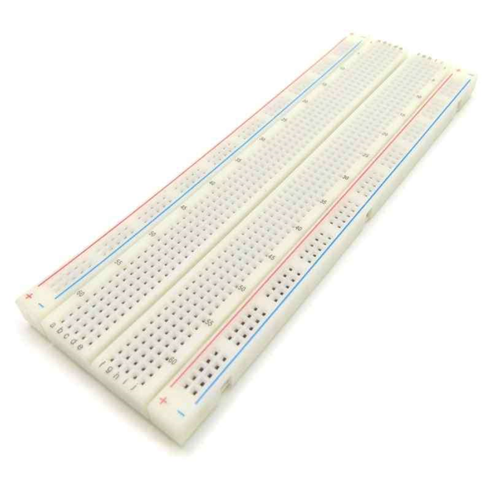
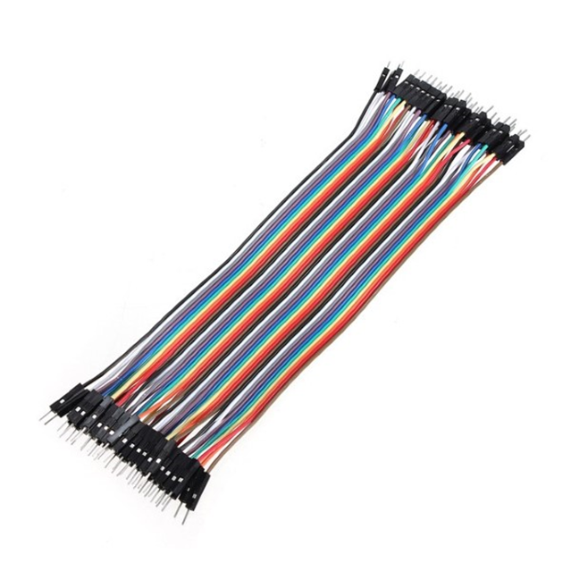
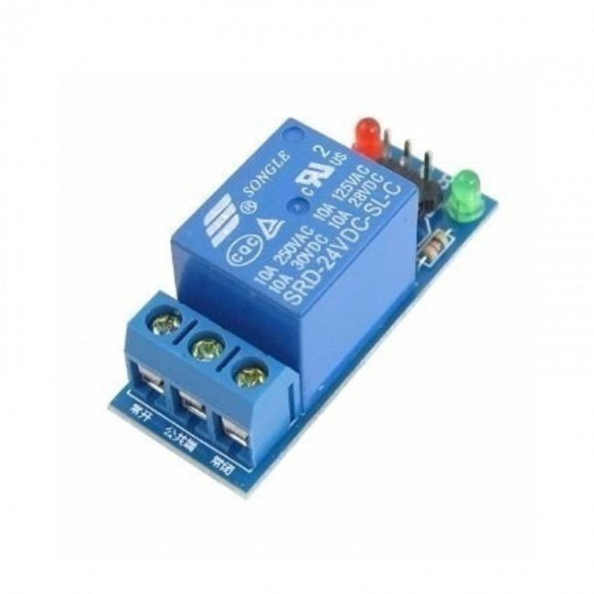
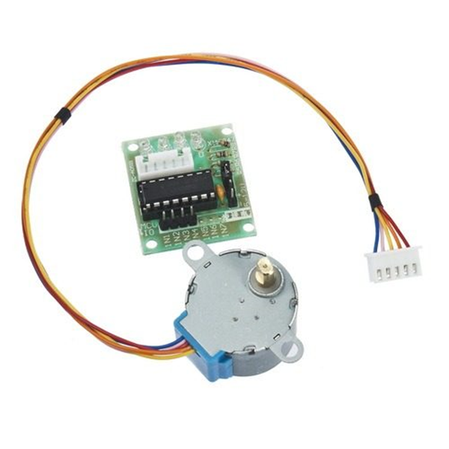
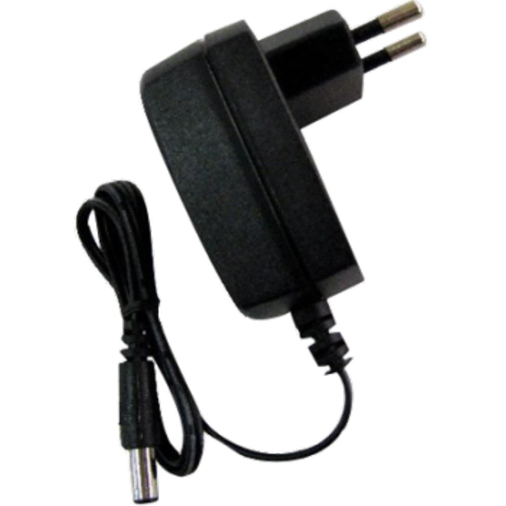
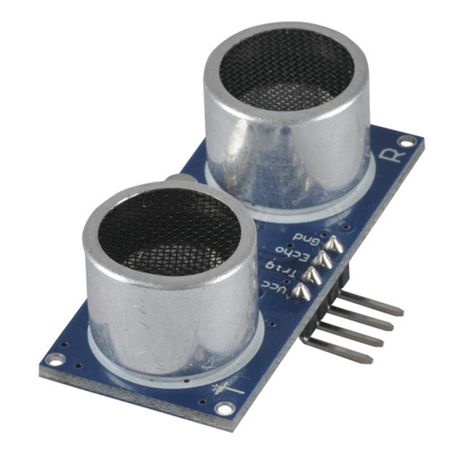
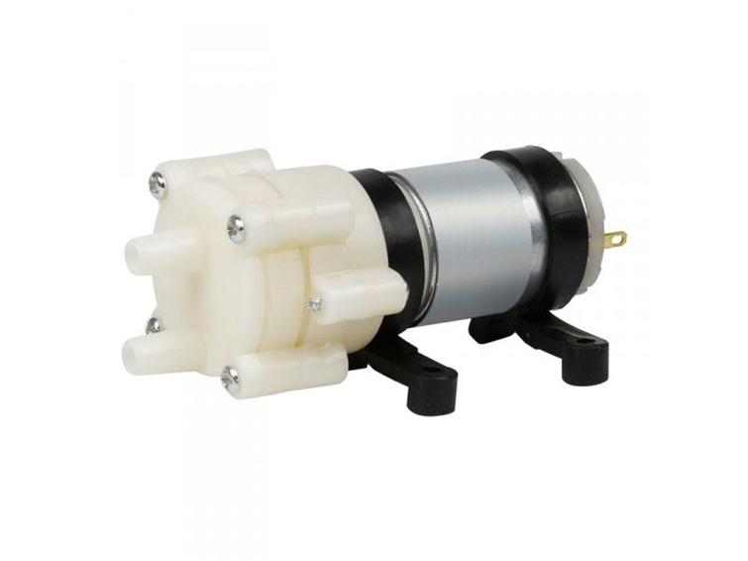
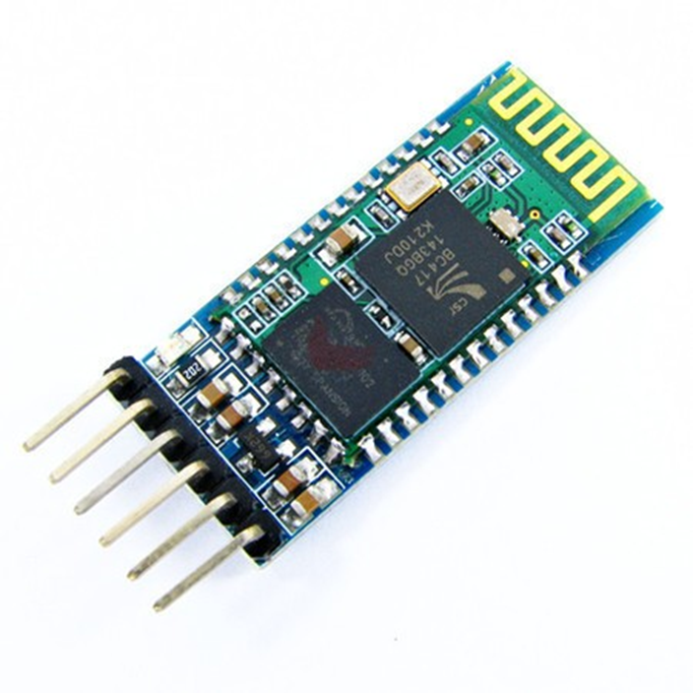
Materiais
Arduino Uno
Protoboard 830 pontos
Jumpers
Relé 5v
Motor de passos
Fonte 12v
Sensor Ultrassônico
HC-SR04
Mini Bomba d’agua
RS 385
Bluetooth HC-05

Slide 6
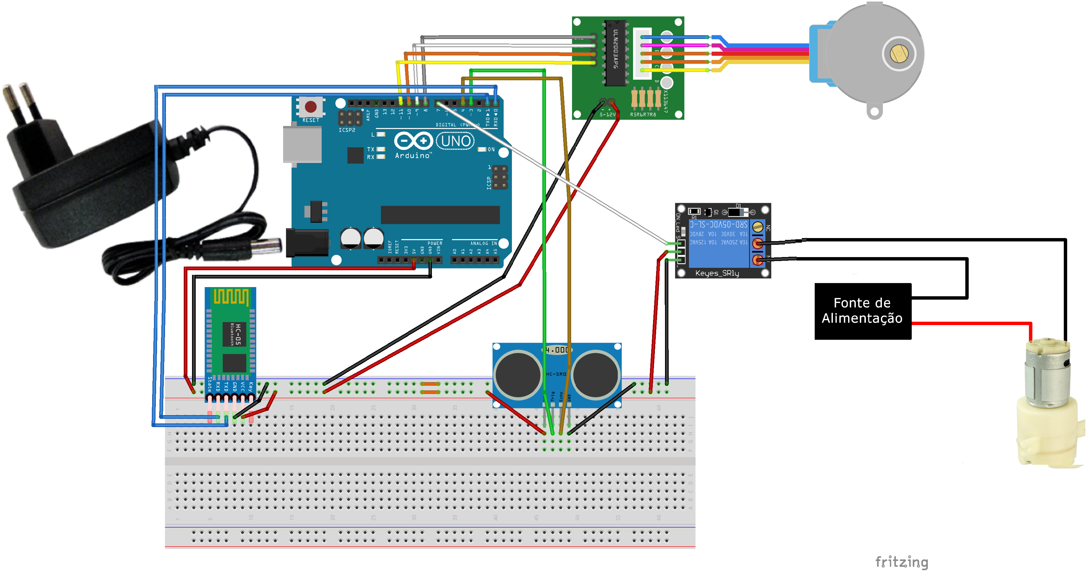
Circuito

Slide 7
Planejamento
Procurar saber o que seria utilizado no projeto;
Baixo Custo;
Simplicidade;
Possibilidade de evolução;
Mercado;

Slide 8
Linguagens/Persistência Utilizada
C++;
Arduino;

Slide 9
Resultado Obtido
Foi conseguir concluir o projeto Alimentador Pet;

Slide 10
Conclusão
Nosso maior desafio nesse projeto foi aprender a trabalhar em equipe;
Ter perseverança e nunca desistir;
E estamos bastante satisfeito com os objetivos alcançados;

